Slide 1

Database Management Systeme

Slide 2

DBMS Typen
Folgende wesentliche Datenbanktypen können unterschieden werden:
Hierarchische DBMSs
Netzwerkartige DBMSs
Relationale DBMSs
Invertierte Listen DBMSs
Objektrelationale DBMS
Objektorientierte DBMS

Slide 3
Hierarchische DBMS
(veraltet), aber doch in der Wirtschaft noch vorkommend
Ausgangspunkt waren konventionelle Dateisysteme mit beliebig vielen Wiederholgruppen. Die Grundidee besteht nun darin, dass man alle Wiederholgruppen vom eigentlichen Satz trennt und daraus eine eigene Datei (bzw. Liste) macht. Man erhält also eine Menge von Dateien (bzw. Listen), die untereinander hierarchisch in Beziehung stehen. Daher orientieren sich hierarchische DBMS an der Implementierung von 1:n-Relationships.

Slide 4
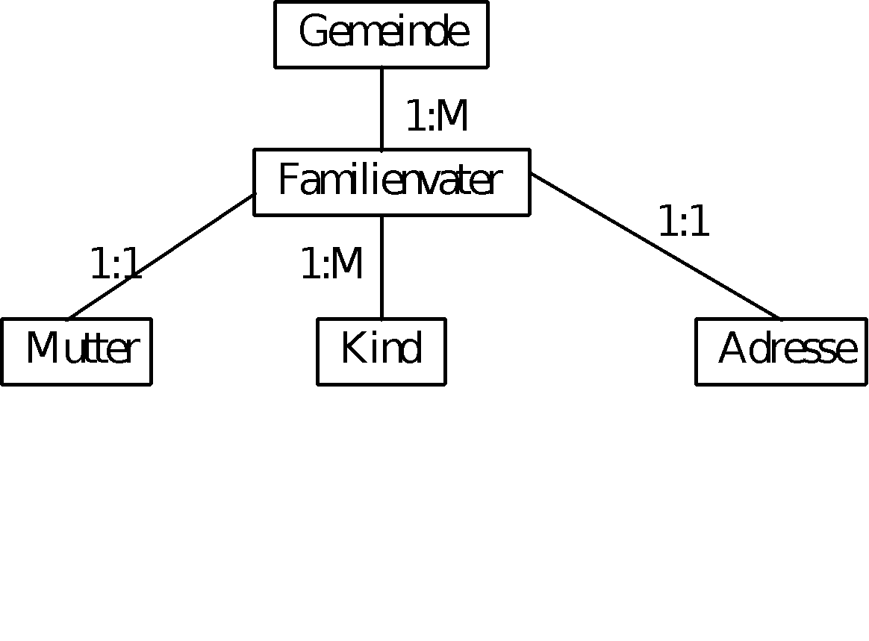
Hierarchische DBMS - Struktur

Slide 5
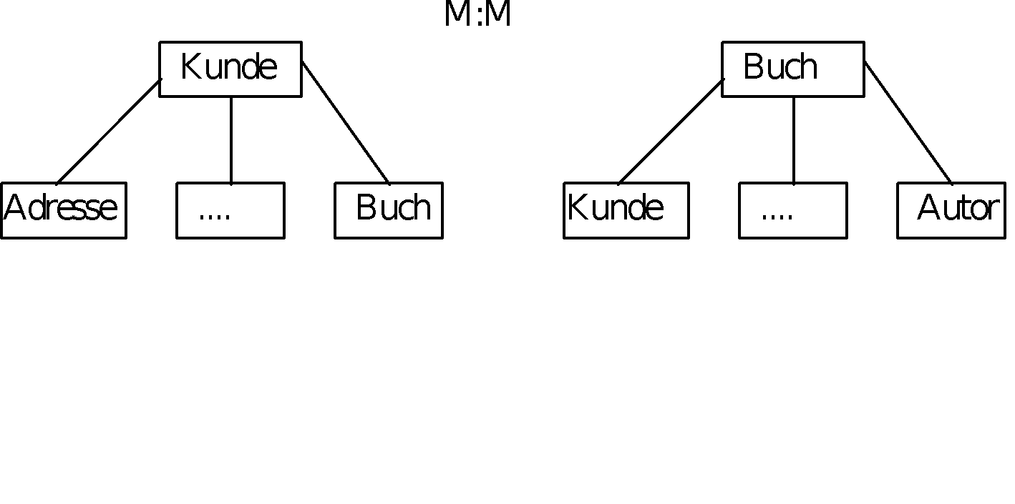
Die n:m-Beziehung KUNDE LEIHT BUCH wird durch zwei Relationship-Listen realisiert. Die erste hat den Kunden-Datensatz als Listenkopf mit Zeigern auf die dazugehörigen Buch-Datensätze. Die zweite hat als Listenkopf den Buch-Datensatz und Zeiger auf die entsprechenden Kunden-Datensätze

Slide 6
Hierarchische Systeme
Das Konzept hierarchischer Datenbanken basiert auf konventionellen Dateisystemen, die in der Lage sein müssen, variabel lange Sätze zu verarbeiten. Variabel lange Sätze sind dann notwendig, wenn in einem Datensatztyp beliebig viele Wiederholgruppen zugelassen sind.
Die Grundidee besteht darin, dass diese Wiederholgruppen vom eigentlichen Satz getrennt werden und dass daraus eine eigene sequentielle Datei gemacht wird - dadurch erhält man - wenn man eine beliebige Schachtelungstiefe von Wiederholgruppen zulässt - eine Hierarchie von sequentiellen Dateien.

Slide 7
In einer hierarchischen DB …
Jede Entitätsmenge gehört genau zu 1 Hierarchie - damit sind alle existierenden Hierarchien voneinander unabhängig und haben damit keine Entität gemeinsam - das führt zu Redundanzen.
Jedem Wurzeltyp ist ein Primärschlüssel zugeordnet
Jede Entität muss erreichbar sein:
jede Wurzelentität ist erreichbar
ist der Vater erreichbar, so ist auch der Sohn erreichbar; aber nicht umgekehrt
Einstieg also nur über die Wurzel.

Slide 8
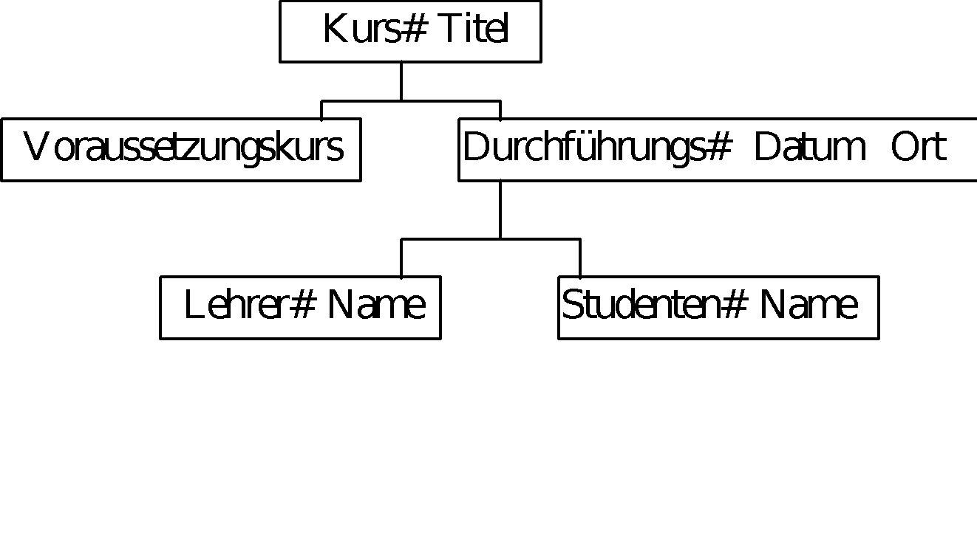
Beispiel Kursdatenbank

Slide 9
Hierarchische Datenmanipulation
Es müssen Operatoren für folgende Aktionen vorgesehen werden:
finde einen bestimmten Baum in der Datenbank
finde den nächsten Unterbaum entsprechend der hierarchischen Sequenz
finde die nächste Ausprägung des aktuellen Baumes
finde den nächsten Unterbaum entlang eines beliebigen Pfades
einfügen eines neuen Subbaumes
löschen eines bestimmten Subbaumes

Slide 10
Hierarchische Datenintegrität
Das hierarchische Modell unterstützt automatisch bestimmte Formen der referentiellen Integrität. Entsprechend der Regel:
'kein Kind kann ohne Eltern existieren'
werden alle Kinder gelöscht, wenn das entsprechende Elternvorkommen gelöscht wird bzw. kann erst dann das Vorkommen eines Kindes kreiert werden, wenn zuvor der Elternknoten eingefügt wurde.

Slide 11
IMS (Information Management System)
Datenmanipulation hierarchischer Datenbanken
IMS Funktionen werden durch Unterprogrammaufrufe aus einer Trägersprache (PL/1, Cobol, Assembler) aufgerufen. Diese Datenbankzugriffssprache ist DL/1.
Befehle:
GU - get unique: direkter Zugriff
GN - get next: sequentiell nächster Zugriff
GNP - get next within parent: sequentieller Zugriff unter denselben Eltern
GHU, GHN, GHNP hold..: s.o.mit nachfolgendem delete/replace
ISRT - insert: einfügen
DLET - delete: löschen
REPL - replace: ersetzen

Slide 12
Beispiel
GU kurs
do until no more kursdurchführungen
GN kursdurchführung
GNP lehrer mit lehrer# = '123'
if lehrer gefunden do
GNP schüler
leave loop
end
end

Slide 13
Hierarchische Datenbank
Aktuelle Bedeutung:
Auch diverse ältere Anwendungen bei Banken und Versicherungen benutzen noch heute hierarchische Datenbanken.
Eine Renaissance erlebt die hierarchische Datenspeicherung mit XML.
Die Erweiterbare Auszeichnungssprache (Extensible Markup Language), abgekürzt XML, ist eine Auszeichnungssprache zur Darstellung hierarchisch strukturierter Daten in Form von Textdateien.
(aus Wikipedia)

Slide 14
Netzwerk DBMS
CODASYL Gruppe hat Cobol und ein DBMS vorgestellt (zeitgleich zu relationalem Modell)
Die Informationsstruktur wird mit Hilfe von Netzwerken dargestellt. Anders als bei hierarchischen Systemen existieren keine Wurzelobjekte.
m:m - Beziehungen können direkt abgebildet werden.
Um eine Beziehung darzustellen, werden alle Entitäten der ersten Entitätsmenge mit allen Entitäten der zweiten Entitätsmenge in Beziehung gesetzt - mathematisch gesehen wird dabei eine Beziehungsmatrix aufgebaut.

Slide 15
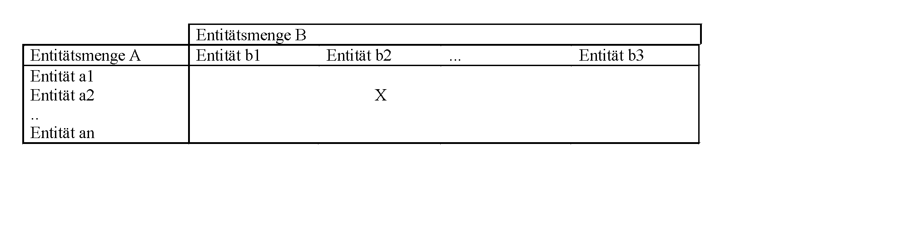
Netzwerk DBMS
Diese Art der Darstellung eignet sich aber nur beschränkt - große, dünn besetzte Matrizen eignen sich nicht für effiziente Speicherung.
Vielmehr werden nur die aktuell existierenden Beziehungen gespeichert.

Slide 16
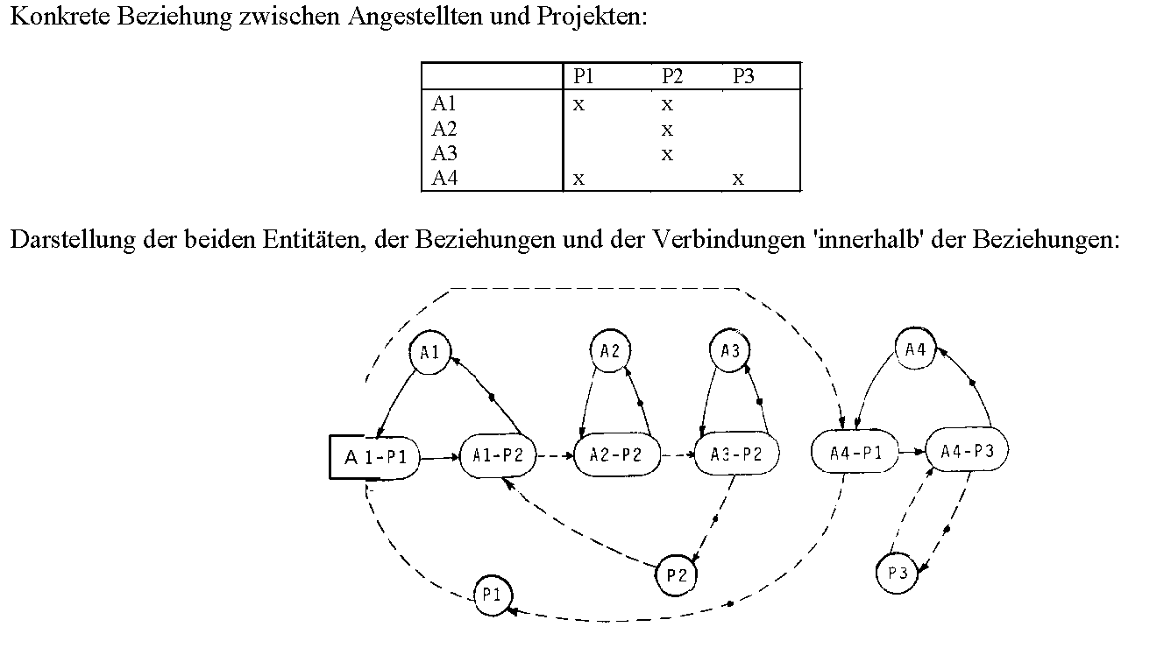
Netzwerk DBMS

Slide 17
Dateisysteme – VSAM I
Virtual Storage Access Method – Veraltet
Implementierung eines Relationenmodells in Form indizierter Datenbestände.
Die Grundidee von VSAM ist die Annahme eines 'unendlich' großen Adressraumes (virtual storage) In diesem befinden sich alle Bytes der Datei hintereinander angeordnet. Ist die Anfangsadresse und die Länge eines Datensatzes bekannt, so kann auf ihn zugegriffen werden - unabhängig von Spur- und Zylinderkapazität des verwendeten Datenträgers.
In den KSDS (key sequenced data set) Dateien werden die Sätze entsprechend ihrer Schlüsselfolge gespeichert. - d.h. der Wert des Schlüsselfeldes im Satz bestimmt die Position innerhalb der Datei. Um dieses Konzept realisieren zu können, werden Indizes verwendet.
Der Zugriff ist über den Schlüssel (Primärindex) und über beliebige, andere Felder (Sekundärschlüssel) möglich.
Jede Relation wird zu einer eigenen KSDS Datei, mit dem Primärschlüssel der Relation als Schlüssel der physischen Datenstruktur. Alle Beziehungen, die dadurch nicht abgedeckt sind, können durch Einführung entsprechender Sekundärindizes realisiert werden.

Slide 18
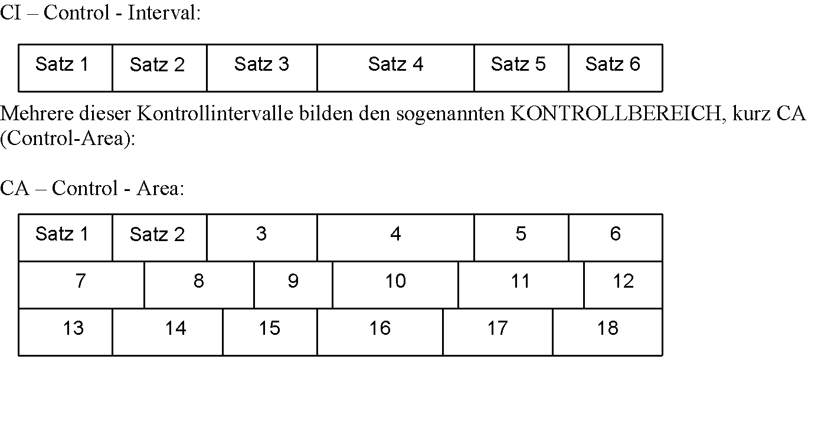
VSAM II

Slide 19
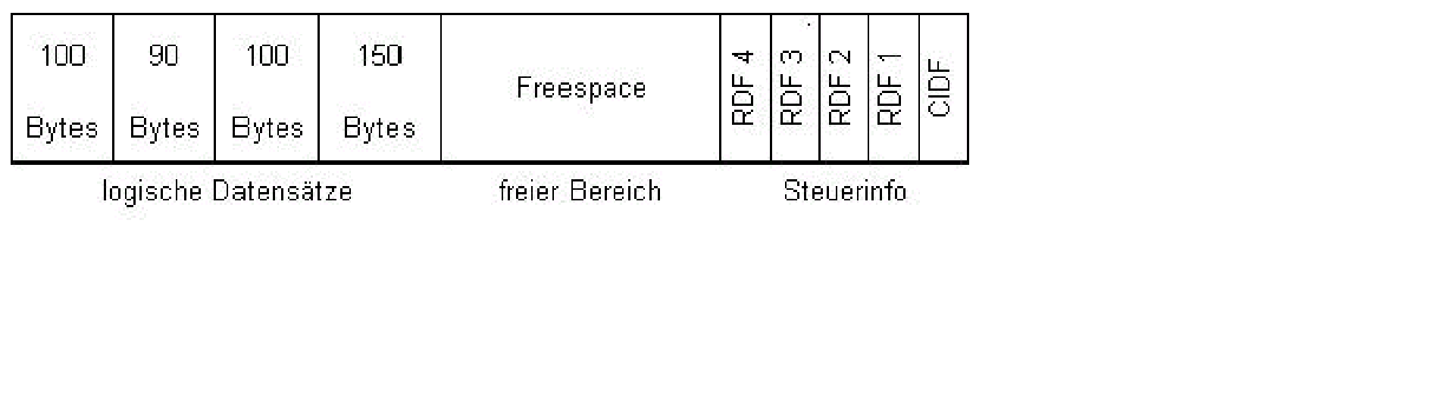
VSAM III
Aufbau eines Control Intervalls
Free Space wird zum Erweitern des Daten- und Steuerinformationsbereiches verwendet.
Steuerinformationen CIDF wird für die Beschreibung des CI‘s verwendet. Es befindet sich ganz rechts und ist 4B lang. Bytes 0-1: Summe Datensatzlängen Bytes 2-3: Länge des Free Space
RDFbeschreibt den logischen Datensatz und ist immer 3B lang.

Slide 20
Relationale Datenbanken
Grundsätze relationaler Datenbanktechnologien leiten sich ab aus dem Werk 'A Relational Model of Data for Large Shared Data Banks' von Dr. Edgar Codd.
Alle Informationen in einer relationalen Datenbank werden explizit und in eindeutiger Weise auf der logischen Ebene dargestellt. Dies geschieht durch Tabellen.
2. Jedes Datum (atomistischer Wert) in einer relationalen Datenbank steht garantiert im logischen Zugriff durch Verwendung einer Kombination von Tabellennamen, Wert des Primärschlüssels und Name der Tabellenspalte

Slide 21
Grundsätze relationaler Datenbanktechnologien
3. Indikatoren (zu unterscheiden von einer Leerzeichenkette oder Zeichenkette bestehend aus Blanks, vom Wert 0 oder jeder anderen Zahl) werden in voll relationalen Systemen - unabhängig vom Datentyp - unterstützt, um auf der logischen Ebene die Tatsache nicht vorhandener Informationen in systematischer Weise darzustellen. Neben der logischen Darstellung muss das Datenbanksystem diese Indikatoren durch manipulative Funktionen unterstützen.
4. Die Beschreibung bzw. Definition der Datenbank wird auf der logischen Ebene wie gewöhnliche Daten behandelt. Dadurch können berechtigte Anwender dieselbe relationale Sprache zur Abfrage benutzen, die auch für die Abfrage gewöhnlicher Daten verwendet wird.
5. Ein relationales Datenbanksystem muss erstens mindestens eine Sprache unterstützen, deren Anweisungen mit einer sinnvoll definierten Syntax in Form von Zeichenketten dargestellt werden können, und zweitens muss die Sprache umfassend genug sein, um alle der nachfolgenden Punkte zu unterstützten

Slide 22
Grundsätze relationaler Datenbanktechnologien
Datendefinition
Definition von Views
Datenmanipulation (interaktiv und per Programm)
Integritätsregeln
Benutzerautorisierung
Transaktionsverarbeitung (Transaktionsbeginn, Commit und Rollback)
6. Das Datenbanksystem verfügt über einen Algorithmus um zum Zeitpunkt der Definition einer View bestimmen zu können, ob in die View Tupels eingefügt bzw. gelöscht werden können und ob jede Spalte der View geändert werden kann. Es zeichnet die Ergebnisse dieser Prüfung im Katalog auf.
7. Die Fähigkeit, eine Basisrelation oder eine abgeleitete Relation als einen einzelnen Operanden zu behandeln, bezieht sich nicht nur auf das Lesen von Daten, sondern auch auf das Einfügen, Ändern und Löschen von Daten - d.h. das System unterstützt Massen -Insert, Update und Delete - Operatoren.
8. Anwendungsprogramme und Terminalaktivitäten bleiben logisch unberührt von Änderungen der Datenspeicherung oder der Zugriffsmethode (physische Datenunabhängigkeit).

Slide 23
Grundsätze relationaler Datenbanktechnologien
9. Anwendungsprogramme und Terminalaktivitäten bleiben logisch unberührt, wenn informationserhaltende Änderungen irgendwelcher Art, die theoretisch die Vermeidung einer Beeinträchtigung erlauben, auf Basistabellen erfolgen (logische Datenunabhängigkeit).
10.Integritätsregeln, die spezifisch für eine bestimmte relationale Datenbank gelten, müssen in der relationalen Daten-Untersprache definierbar sein und im Katalog, nicht jedoch im Anwendungsprogramm gespeichert werden können.
11.Ein relationales Datenbanksystem ist unabhängig von der physischen Speicherung
12.Wenn ein relationales System über eine Sprache niedriger Ebene (1 Datensatz zu einer Zeit) verfügt, kann diese niedere Ebene nicht dazu verwendet werden, die in der relationalen Sprache höherer Ebene definierten Integritätsregeln und logische Einschränkungen, die in der relationalen Sprache höherer Ebene (mehrere Datensätze zu einer Zeit) definiert wurden, zu umgehen oder zu untergraben

Slide 24
Eigenschaften relationaler DBMS
Daten werden in Tabellen (zweidimensionale Matrix) abgelegt
jede Tabelle besteht aus theoretisch n Zeilen und m Spalten pro Zeile
alle Einträge einer Tabellenspalte sind vom selben Typ
jede Zeile unterscheidet sich in mindestens einer Tabellenspalte von jeder anderen
die Reihenfolge der Zeilen ist beliebig
die Bedeutung jeder Tabellenspalte wird durch einen eindeutigen Namen festgelegt.
es findet keine Unterscheidung zwischen den Objekten der Realität und ihren Beziehungen statt
Beziehungen sind nur implizit vorhanden und werden über Dateninhalte gewährleistet

Slide 25
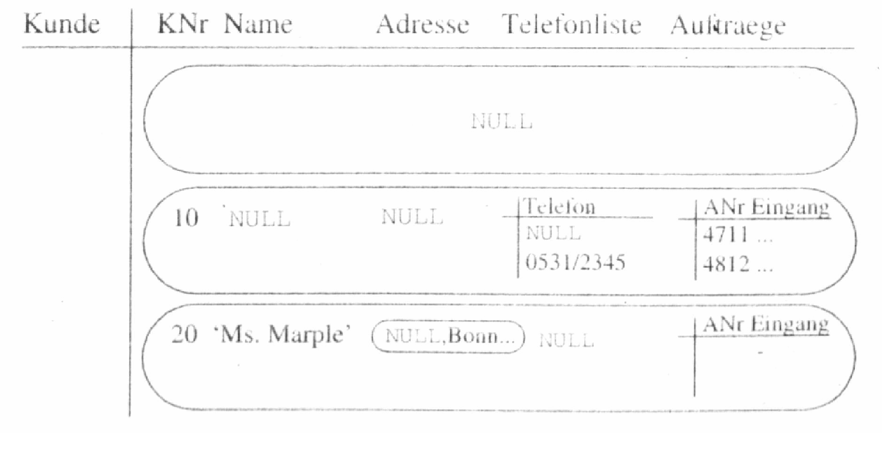
Nachteile des Relationemodells
'Attribute, die aus Wertemengen oder aus mehreren Komponenten bestehen, können simuliert, aber nicht direkt dargestellt werden'
Stellt ein Attribut eine Menge von Werten dar, so wird dieses Attribut aus der eigentlich für den Objekttyp zuständigen Relation ausgelagert (normalisiert).
Konsequenz:
objektrelationale Datenbanken

Slide 26
Unzureichende Darstellung von Beziehungen
Beziehungen zwischen verschiedenen Tabellen, in die eine Entität aufgelöst wurde, is-a Beziehungen zwischen verschiedenen Entitäten und Komponentenbeziehungen können im relationalen Datenmodell nicht unterschieden werden. Sie werden einheitlich über Fremdschlüssel dargestellt.
In einer Universitätsdatenbank sollen die Entitäten Person und Student modelliert werden. Für jeden Studenten sollen seine Eltern gespeichert werden.
PERSON (PersAusweisNr, Vorname, Nachname, PLZ, Ort, GebDatum)
PERSON_HOBBY (PersAusweisNr, Hobby)
STUDENT (PersAusweisNr, Vater_PersAusweisNr, Mutter_AusweisNr, MatrikelNr, Studienfach)

Slide 27
Probleme mit Fremdschlüsselbeziehungen
Im Relationensystem können nun einige, in der Semantik völlig unterschiedliche Fremdschlüsselbeziehungen festgehalten werden:
PersAusweisNr in PERSON_HOBBY und PERSON diese stellt keine Beziehung zwischen Entitäten verschiedener Entitätsmengen dar, sondern den Zusammenhang zwischen komplexen Attributen ein und derselben Entität innerhalb einer Entitätsmenge
PersAusweisNr in STUDENT und PERSON dieser Fremdschlüssel stellt eine is-a Beziehung dar. Alle Studenten haben damit auch alle Personattribute.
Vater_PersAusweisNr in STUDENT und PersAusweisNr in PERSON (analog für Mutter_PersAusweisNr) diese Fremdschlüsselbeziehung modelliert sogenannte Komponentenobjekte des Objekts STUDENT. Zwei seiner Attribute sind wieder Entitäten aus der Entitätsmenge PERSON. Informationen über Väter und Mütter müssen extra angefordert werden.

Slide 28
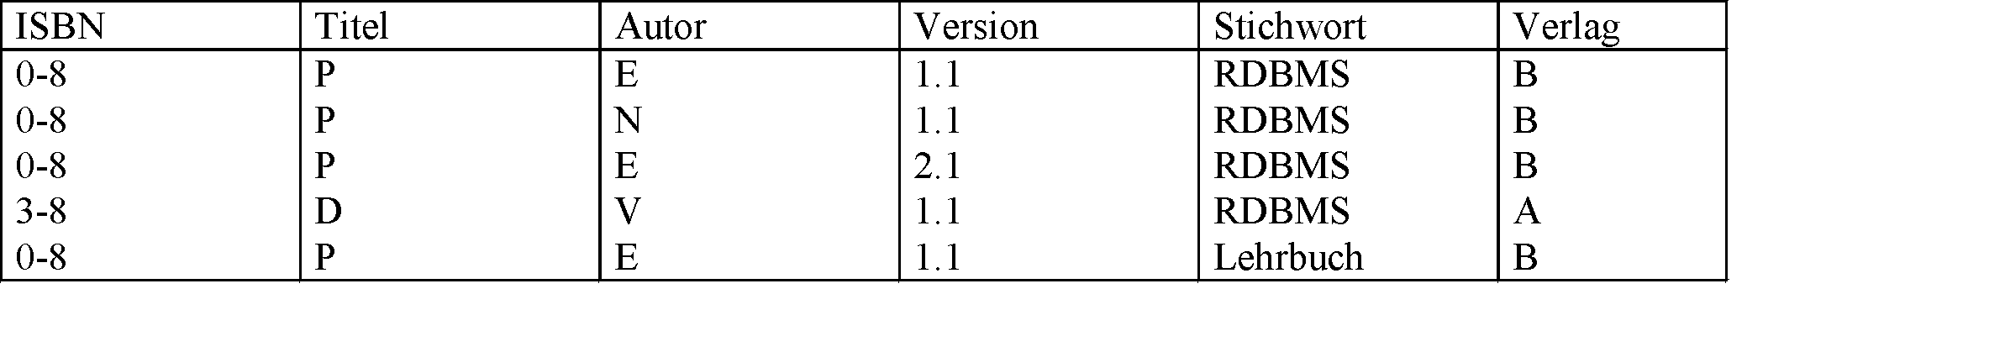
Mangelhafte Ergebnisdarstellung
Möchte man die Informationen über Bücher als Anfrageergebnis zusammenstellen, so wird das Resultat in Form einer unstrukturierten Tabelle präsentiert:
Wenn also ein Buch 3 Autoren hat und 3 Stichworte; in der Tabelle Informationen über 2 Bücher dargestellt werden sollen, so benötigt dieser Sachverhalt 18 Tupel - wobei die Darstellung unsortiert erfolgt. Die Ergebnisstruktur ist daher extrem unübersichtlich.

Slide 29
Notwendigkeit expliziter Verbundoperationen
Möchte man Informationen suchen, die auf verschiedene Tabellen verteilt sind, so muss ein expliziter Verbund aufgebaut werden. Das wird insbesondere dann als umständlich empfunden, wenn der Zusammenhang gewisser Informationen klar ist.
Gesucht ist der Nachname des Vaters des Studenten mit dem Namen 'Gerke'
SELECT Student.Vater.Nachname
FROM studenten
WHERE Student.Nachname = 'Gerke'
ist nicht möglich
Lösung:
SELECT Nachname
FROM person
WHERE PersAusweisNr IN (
SELECT Vater_PersAusweisNr
FROM student
WHERE PersAusweisNr IN (
SELECT PersAusweisNr
FROM person
WHERE nachname = 'Gerke'))

Slide 30
Keine Unterstützung komplexer Strukturen
BUCHAUTOR(ISBN, Autor, …)
Welche Bücher haben die Autoren V und W gemeinsam geschrieben?
SELECT ISBN
FROM BUCHAUTOR
WHERE AUTOR = V AND AUTOR = W
liefert immer eine leere Tabelle als Ergebnis
SELECT A.ISBN
FROM BUCHAUTOR A, BUCHAUTOR B
WHERE A.BUCHAUTOR = W AND B.BUCHAUTOR = V
AND A.ISBN = B.ISBN
Erweiterung des Statements, wenn nur W und V geschrieben haben, aber kein dritter Autor
Wie würde ein Statement aussehen, das nach einem Buch mit 3 Autoren sucht.

Slide 31
Relationenalgebra: Umständliche Formulierungen
Gesucht sind alle Bücher, die von den Autoren W und V gemeinsam geschrieben worden sind. Eine Lösung wurde bereits skizziert.
Schränkt man nun die Fragestellung weiter ein, indem man fordert ...von genau den beiden Autoren W und V, nicht aber von weiteren Autoren ..., so wird das SQL Statement komplexer.
Für diese Situation muss die relationale Division eingesetzt werden, die nur sehr unbefriedigend in SQL Statements aufgelöst werden kann. Im Ergebnis der Division der Relation(Buchautor) durch die Relation(Wunschmenge) sollen genau die Bücher enthalten sein, die alle Autoren aus der Wunschmenge gemeinsam geschrieben haben.

Slide 32
Relationale Division I
Die ‚Idee hinter der Division’: Eine Divisor – Tabelle wird verwendet um eine Dividenden Tabelle zu partitionieren. Daraus entsteht ein Quotient – die Resultatstabelle. Die Quotienten – Tabelle enthält diejenigen Werte Spalte aus der Dividenden – Tabelle für die eine zweite Spalte alle Werte im Divisor enthält.
Beispiel:
Es existiert eine Tabelle mit Büchern mit den Autoren, die die Bücher geschrieben haben (Dividend). Weiters existiert eine Tabelle von Autoren (Divisor). Gesucht sind die Bücher, die genau von den Autoren aus der Autoren – Tabelle geschrieben worden sind (Quotient)
Gesucht sind diejenigen Bücher, die genau von den Autoren A1 und A2 geschrieben worden sind. Aber nicht zusätzlich von irgendeinem weiteren Autor (wie z.B. das Buch 5)

Slide 33
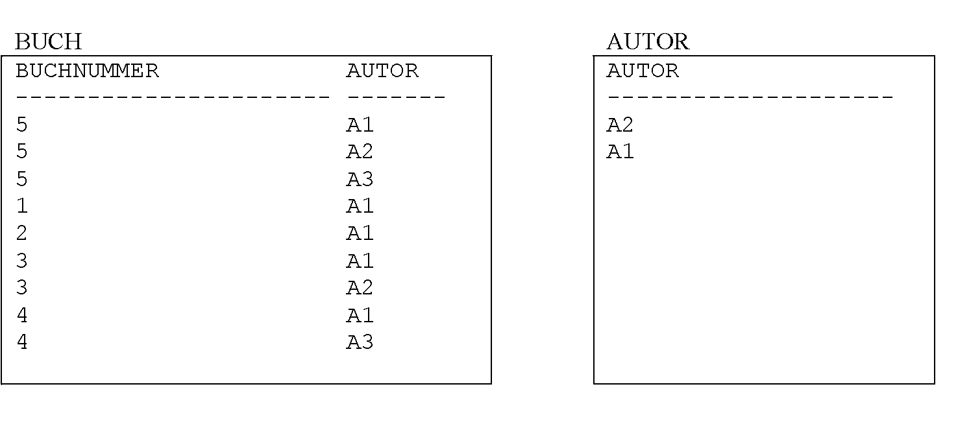
Relationale Division III
Das Ergebnis ist das Buch 3, das genau von A1 und A2 geschrieben
worden ist, aber von niemandem sonst
select b1.buchnummer
from buch b1, autor a
where a.autor(+) = b1.autor
group by b1.buchnummer
having count(b1.autor) = (select count(autor) from autor)
and count (a.autor) = (select count (autor) from autor);

Slide 34
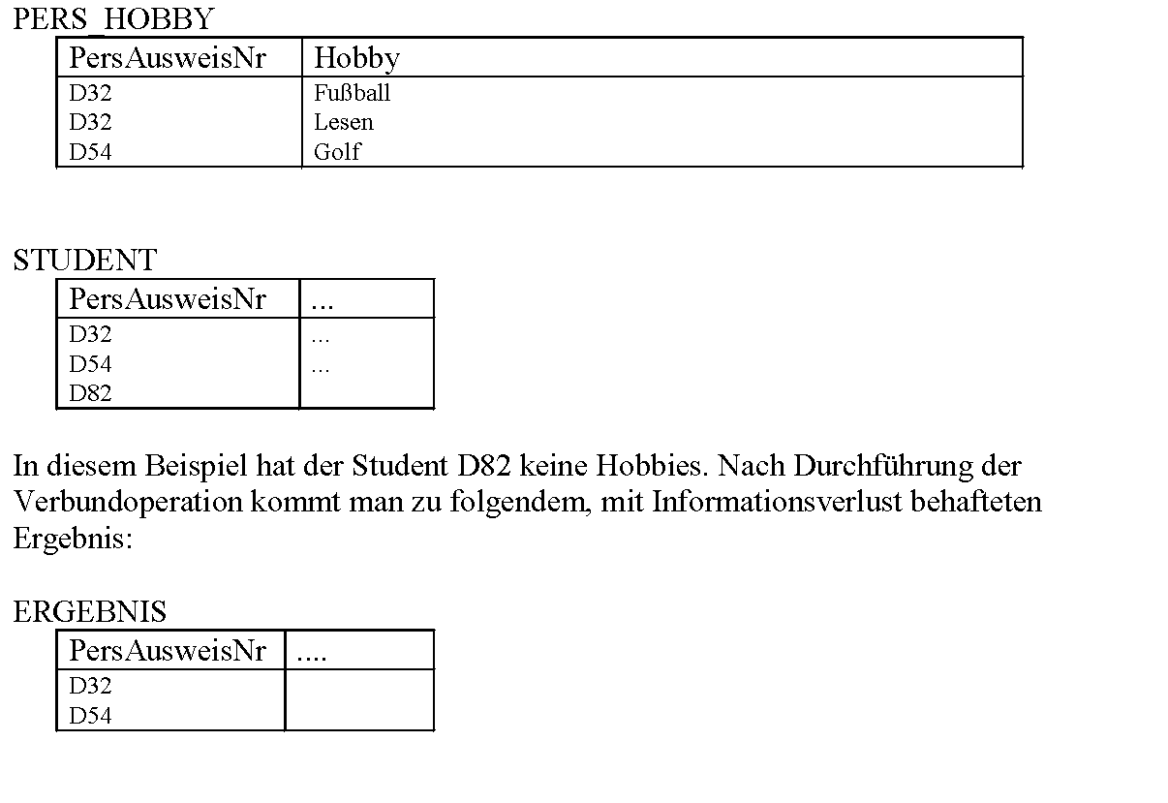
Informationszerstörende Verbunde
Informationen, ein und dasselbe Objekt betreffend, müssen auf verschiedene Relationen aufgeteilt werden. Durch Verbund der Teilrelationen muss der Originalzustand wieder herstellbar sein.

Slide 35
Insert Operation I
ANGESTELLTER (AngestelltenNr, Arbeitsstelle, Gehalt, Vorgesetzter.AngestelltenNr)
Mit einem INSERT Befehl hat man nun die Möglichkeit, ein einziges Tupel einzufügen. Damit ergibt sich die Schwierigkeit einen korrekten Datenbankzustand einzuhalten:
Beim Einfügen des ersten Angestellten müsste sein Vorgesetzter eingegeben werden, der in der Datenbank bereits existieren sollte.
Lösungsmöglichkeiten:
Eintragen eines NULL Wertes für den Vorgesetzten
den Angestellten selbst zu seinem Chef deklarieren.
Unmittelbar nach Einfügen des ersten Satzes befindet sich die Datenbank in einem inkorrekten Zustand, obwohl die geforderte Integritätsbedingung erfüllt ist.
Besser wäre es alle Einfügungen innerhalb einer Transaktion durchzuführen

Slide 36
Insert Operation II
BUCH (ISBN, Titel, Verlag)
BUCHAUTOR (ISBN, Autor)
BUCHSTICHWORT (ISBN, Stichwort)
BUCHVERSION (ISBN, Auflage, Jahr)
Möchte man ein neues Buch eingeben:
ISBN: 0-471-51801-8
Titel: Object Orientation
Verlagsname: Wiley
Autoren: Khoshafian, Abnous
Stichworte: OODBS, OOPL, Schnittstellen
Auflage: 1
Jahr: 1990
Um diese Buch in die Datenbank einzutragen, sind 7 verschiedene INSERTs in 4 Tabellen notwendig.
Wird nun in einer neuen Auflage der Schwerpunkt von den 'Schnittstellen' weg zu 'Expertensysteme' verlagert, so sind davon 2 Tabellen betroffen.
Zusätzlich muss beim Einfügen des Tupels
(0-471-51801-8, 2, 1994)
eine Fremdschlüsselbeziehung zur Tabelle BUCH geprüft werden.

Slide 37
Relationenalgebra
Codd hat für ein voll relationales System 8 Operatoren gefordert:
Die Mengenoperatoren UNION, INTERSECTION und DIFFERENCE. Weiters die 5 relationalen Operatoren JOIN, PROJECTION, SELECTION, CARTESIAN PRODUCT und DIVISION.
7 Operatoren sind in SQL dirket abgebildet, die Division kann nur mit Hilfe der anderen Operatoren simuliert werden.

Slide 38
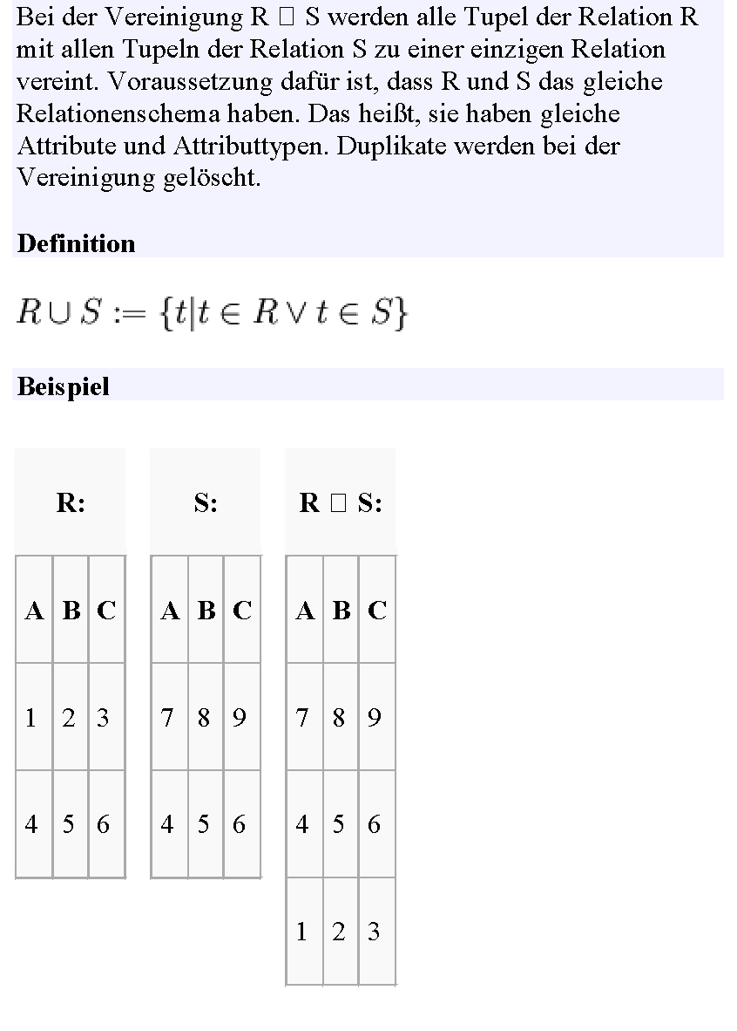
Relationenalgebra - Vereinigung

Slide 39
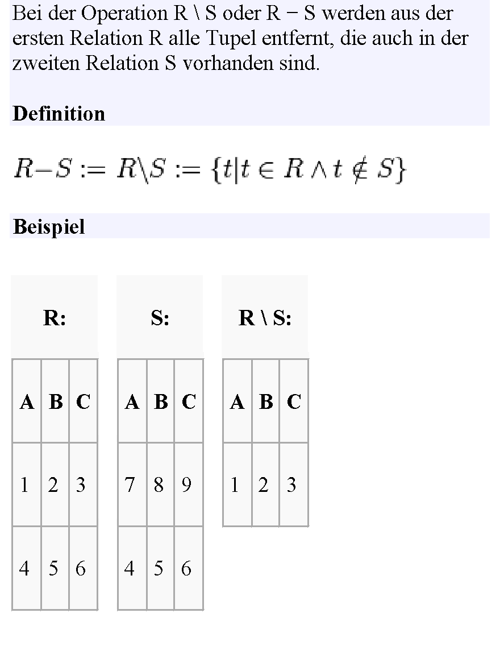
Relationenalgebra - Differenz

Slide 40
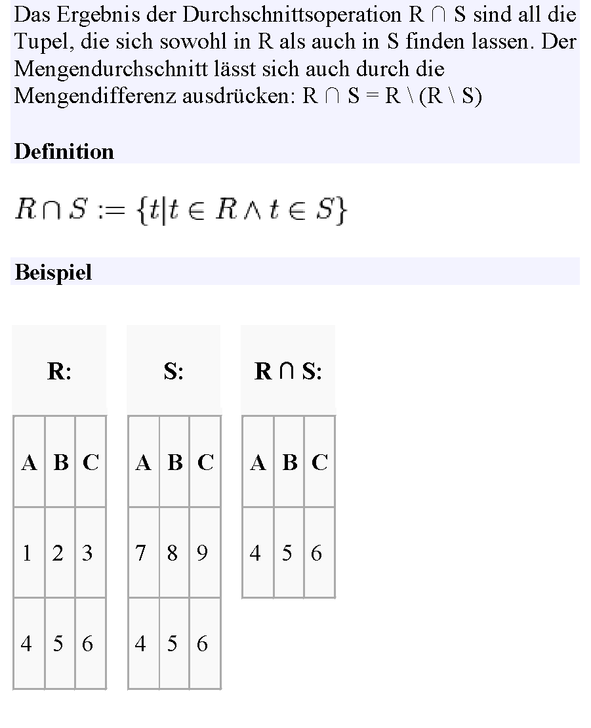
Relationenalgebra - Durchschnitt

Slide 41
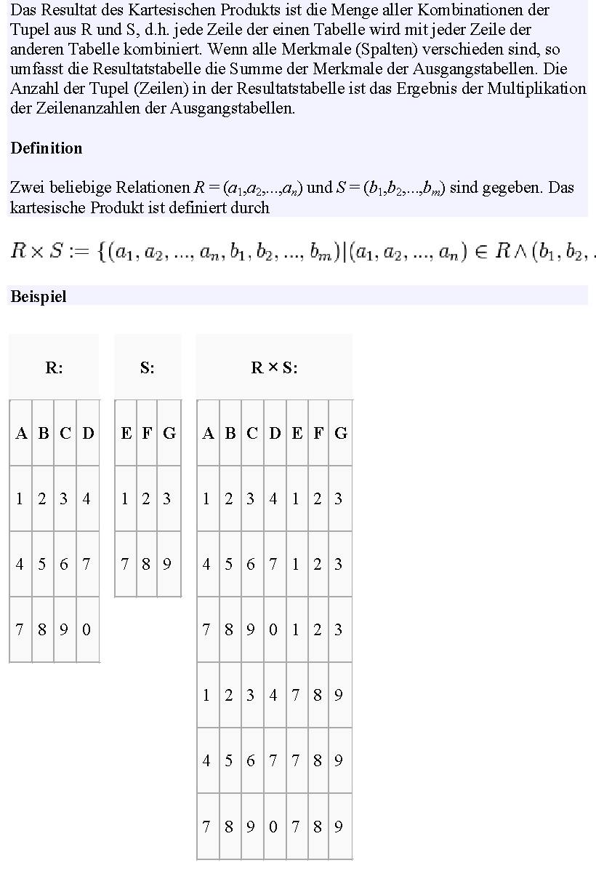
Relationenalgebra – Kartesisches Produkt

Slide 42
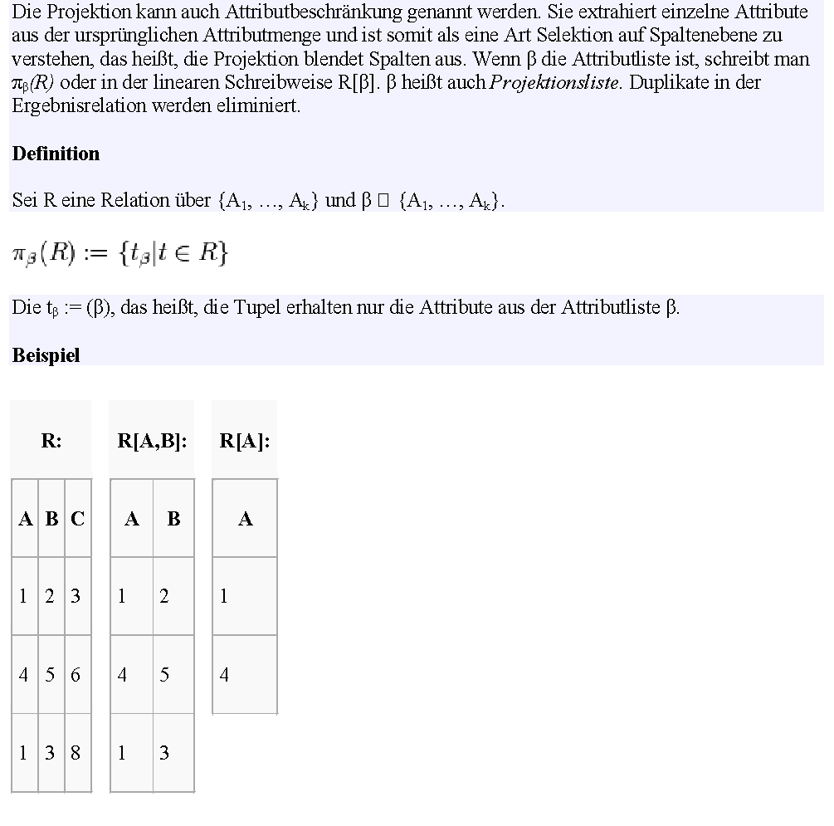
Relationenalgebra - Projektion

Slide 43
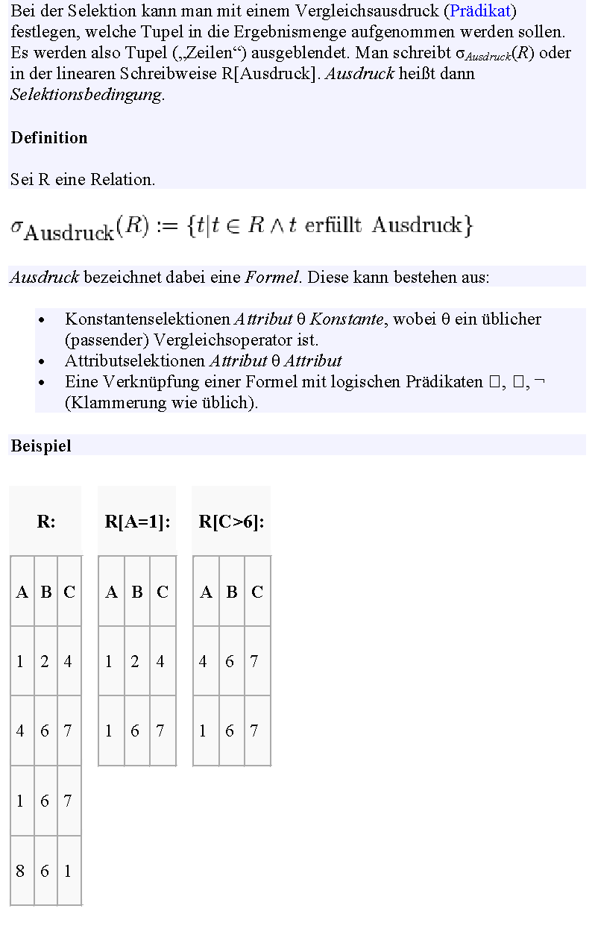
Relationenalgebra - Selektion

Slide 44
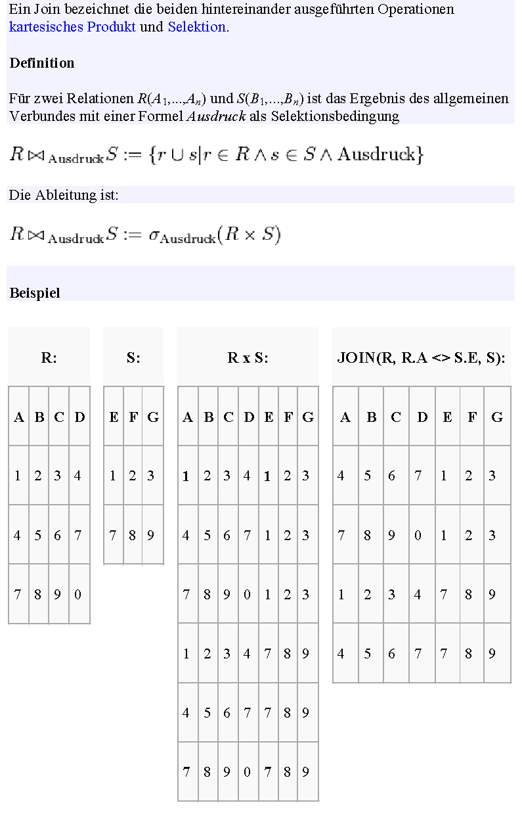
Relationenalgebra - Join

Slide 45
‚Zwischenthema‘
Welche Konsequenz hat das philosophische Problem ‚Das Schiff des Theseus‘ für die Datenbanktechnologie?
Antwort:
Wodurch wird die Identität in der DB Technologie dargestellt? Durch Primary Key. Was ist bei einem Update des Primary Key? Handelt es sich dann noch um das ursprüngliche Exemplar oder wurde ein neues Exemplar geschaffen???

Slide 46
‚Zwischenthema‘
s„Theseus besitzt ein etwas älteres, aber seetaugliches Schiff. Er beschließt eines Tages, es in die Werft zu bringen und dort erneuern zu lassen. Er bittet den Werfteigner, die 1000 Planken gegen neue auszutauschen. Der Eigner der Werft besitzt mehrere Docks und findet es schade, die alten Planken von Theseus’ Schiff einfach wegzuwerfen, also beschließt er, in Dock A das Schiff des Theseus nach und nach auseinanderzunehmen und ersetzen zu lassen und die Planken in Dock B zu bringen, wo sie in der ursprünglichen Reihenfolge und an ihrer ursprünglichen Position wieder zu einem Schiff zusammengesetzt werden, was gelingt.“^{[2]}

Slide 47
ENDE

